Slide 1
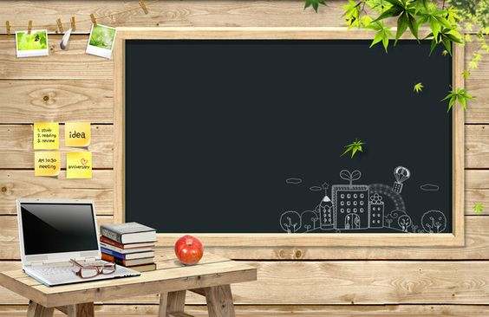
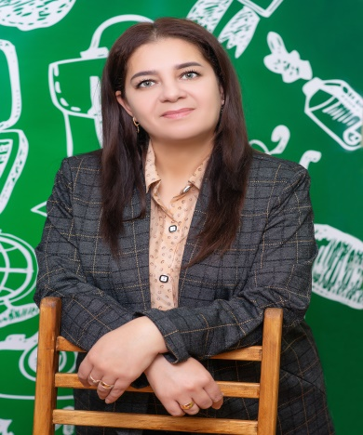
«Формирование функциональной грамотности младших школьников»
Выступление учителя начальных классов
МБОУ «Табачненская школа – детский сад»
Джанкойского района
Республики Крым
Юсуповой Зеры Энверовны

Slide 2
Виноградова Н.Ф.: «Функциональная грамотность сегодня – это базовое образование личности, … Ребенок … должен обладать: готовностью успешно взаимодействовать с изменяющимся окружающим миром …; возможностью решать различные (в том числе нестандартные) учебные и жизненные задачи, …; способностью строить социальные отношения …; совокупностью рефлексивных умений, обеспечивающих оценку своей грамотности, стремление к дальнейшему образованию …

Slide 3
Функциональная грамотность - способность человека вступать в отношения с внешней средой, быстро адаптироваться и функционировать в ней. Основы функциональной грамотности закладываются в начальной школе, где идет интенсивное обучение различным видам речевой деятельности - письму и чтению, говорению и слушанию.

Slide 4
Актуальность.
Сегодня функциональная грамотность неотъемлемая часть учебной деятельности. Помимо интереса учеников, новый ФГОС также диктует определенные правила в образовании.

Slide 5
Формы и методы, которые способствуют развитию функциональной грамотности: групповая форма работы игровая форма работы творческие задания тестовые задания практическая работа ролевые и деловые игры исследовательская деятельность

Slide 6
Для формирования читательской грамотности очень важно организовать «читательское пространство». Это могут быть:
пробно-поисковые ситуации;
беседы-дискуссии;
сам задай вопрос;
личный пример учителя;
приём устного словесного рисования;
словарно-стилистическая работа;
инсценировки.

Slide 7
Возможные направления работы с детьми:
• выявление одаренных детей
• разработка индивидуальных форм работы
• использование в учебном процессе современных, интерактивных технологий
• использование активных форм и методов организации образовательного процесса
• организация ППС для развития творческого потенциала детей
• включение детей в проектную деятельность
• развитие научно-исследовательских навыков и творческих способностей одарённых детей
• психолого-педагогическое просвещение и консультирование родителей

Slide 8
Проблема выявления одаренных детей сложна . Сначала это наблюдение за детьми в игровой деятельности и в непосредственно образовательной деятельности. Эти действия позволяют не только уточнить круг интересов, но и степень их выраженности.

Slide 9
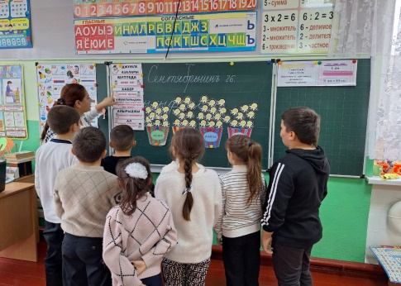
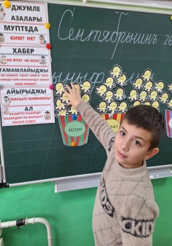
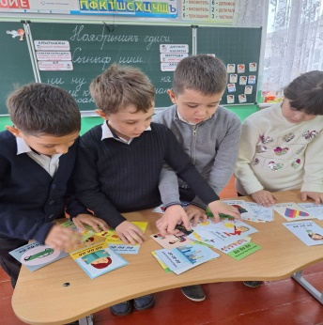
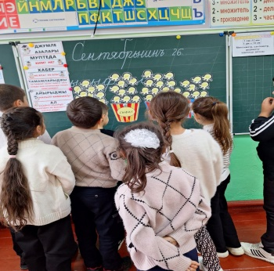
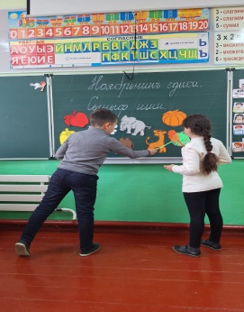
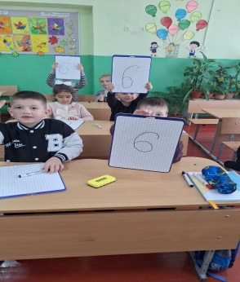
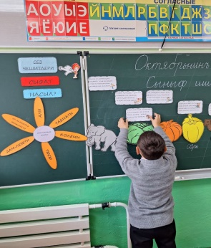
Наиболее эффективным развитием одаренности школьников, считаю интерактивные технологии. Интерактивность означает способность взаимодействовать или находиться в режиме диалога.
Понятно, что структура интерактивного урока будет отличаться от структуры обычного урока. Поэтому в структуру занятия включаются только элементы интерактивной модели обучения – интерактивные технологии, то есть включаются конкретные приёмы и методы, которые позволяют сделать урок необычным, более насыщенным и интересным.

Slide 10
Как и в любой другой технологии, в технологии интерактивного обучения есть свои трудности:
1. Ограничен объем изучаемого материала, но с другой стороны он рассмотрен более глубоко.
2. Существуют трудности установления и поддержания дисциплины, в этом и заключается мастерство педагога.
Но есть и положительные моменты:
1. Высокая степень мотивации;
2. Максимальная индивидуальность преподавания;
3. Широкие возможности для творчества.

Slide 11
К методам интерактивного обучения относятся те, которые способствуют вовлечению ребенка в активный процесс получения и переработки знаний:
1. Работа с меркерными досками
2. «Ловушка - хлопушка»
3. «Лови ошибку»
4. «Крестики – нолики»
5. «Фразеологизмы – как метод рефлексии»
6. «Метод-пазл»
7. «Доскажи словечко»
8. «Корзина»
9. «Горячий стул»
10. Ролевая игра на уроках литературного чтения
11. Игровая технология «Турнир»
12. Дерево решений
13. Метод «карусель»

Slide 12
Применение интерактивных технологий в обучении позволяет максимально приблизить обучающихся к условию учебного материала, включить в изучаемую ситуацию, побудить к активным действиям, переживать состояние успеха и соответственно мотивировать своё поведение.
В своей профессиональной деятельности самостоятельно апробирую и успешно применяю один из методов интерактивного обучения - работа в группах (работа в парах, работа в малых группах).
Работу необходимо организовывать по следующему алгоритму:
• постановка проблемы;
• формирование микрогрупп (по 2-3 человека);
• распределение ролей в них;
• обсуждение проблемы в микрогруппах;
• рефлексия.

Slide 13
Вывод:
Использование на уроках групповой формы интерактивного обучения убедило меня в следующем:
• углубляется понимание учебного материала, возрастают познавательная активность и творческая самостоятельность;
• меняется характер взаимоотношений между детьми: исчезает безразличие, появляются теплота, человечность;
• сплоченность группы резко возрастает, дети начинают лучше понимать друг друга и самих себя;
• растет самокритичность, дети более точно оценивают свои возможности, лучше себя контролируют;
• обучающиеся приобретают навыки, необходимые для жизни в обществе: откровенность, такт, умение строить свое поведение с учётом позиций других людей.

Slide 14
Усилия педагога, направленные на организацию групповой формы интерактивного обучения, вознаграждаются сторицей, когда появляются первые зримые результаты – высвобождение и развитие учебной и познавательной инициативы. Бережно поддерживать и выращивать поисковую активность – цель любого педагога, стремящегося формировать умение самостоятельно учиться, без его (педагога) постоянной помощи.

Slide 15
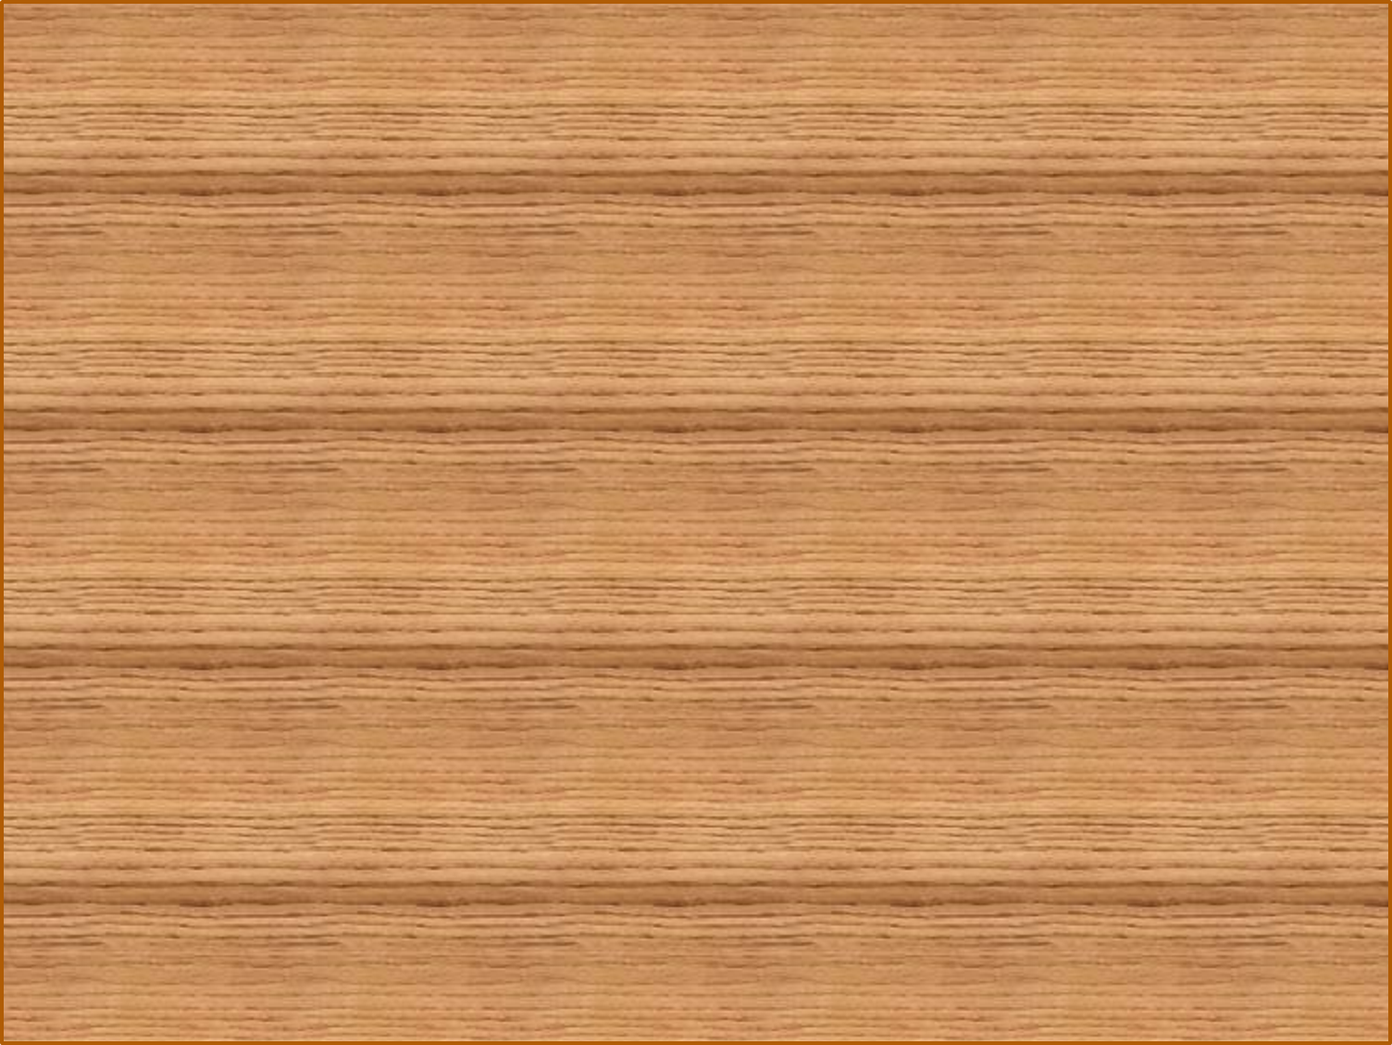
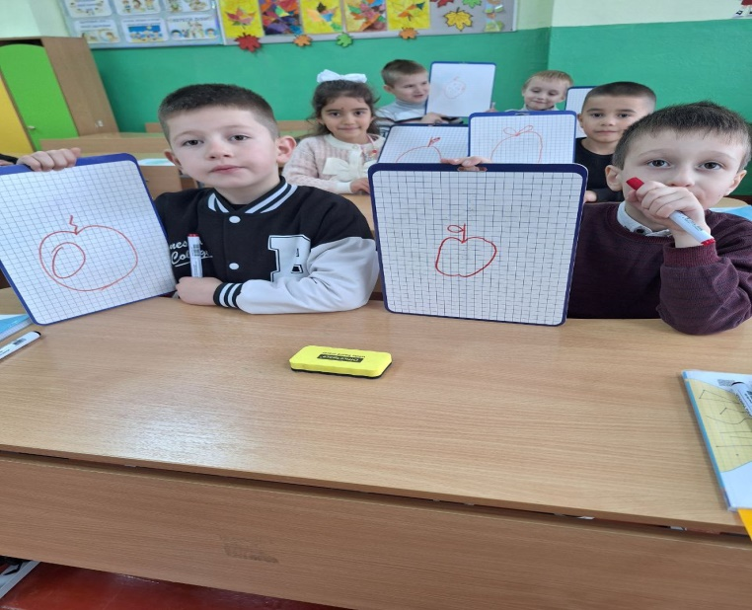
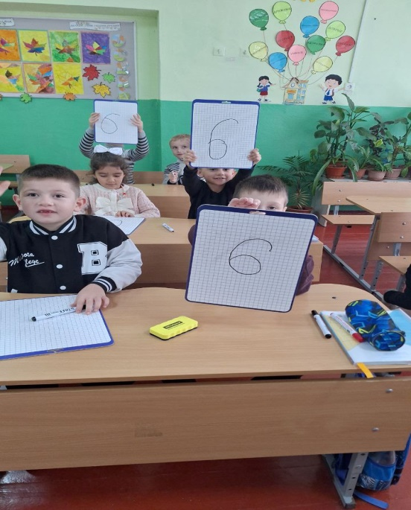
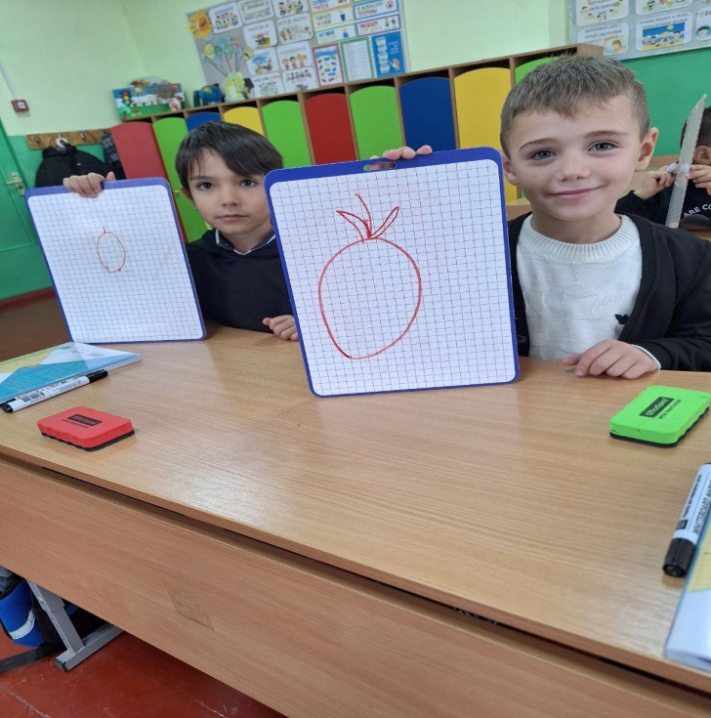

Работа с меркерными досками

Slide 16


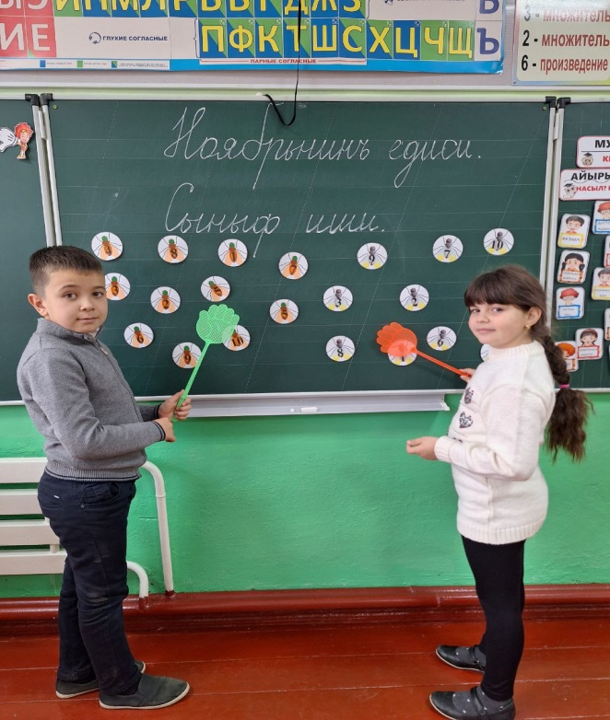
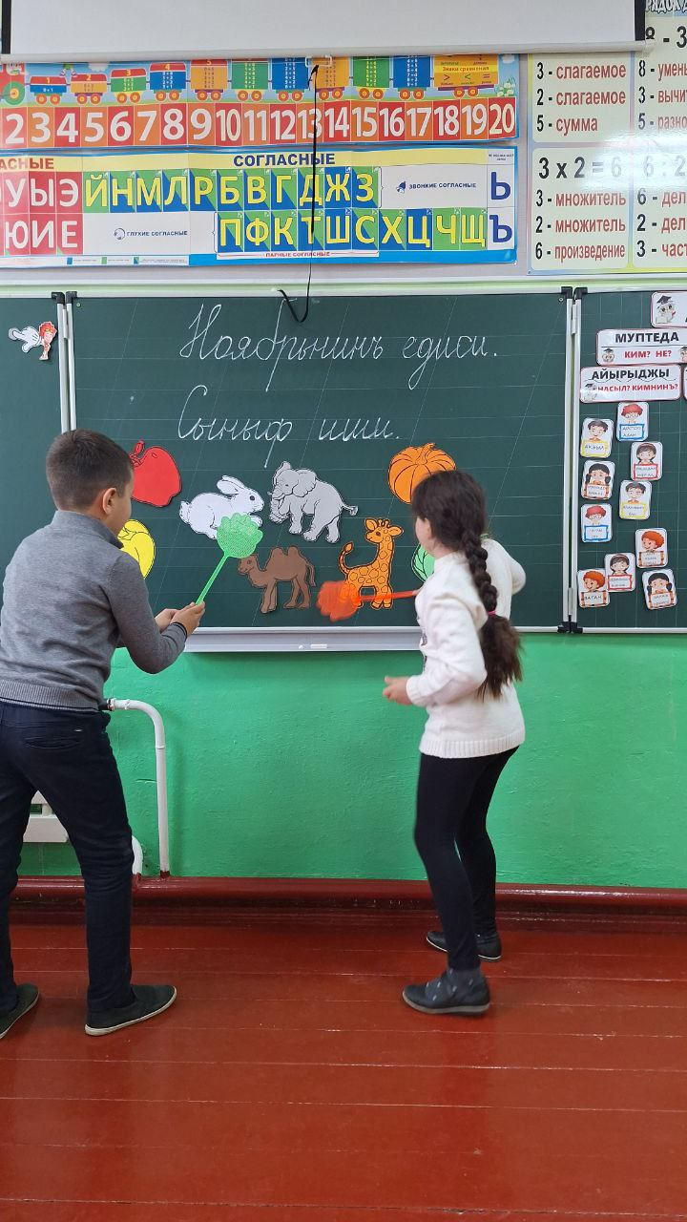
«Хлопушка- ловушка»

Slide 17

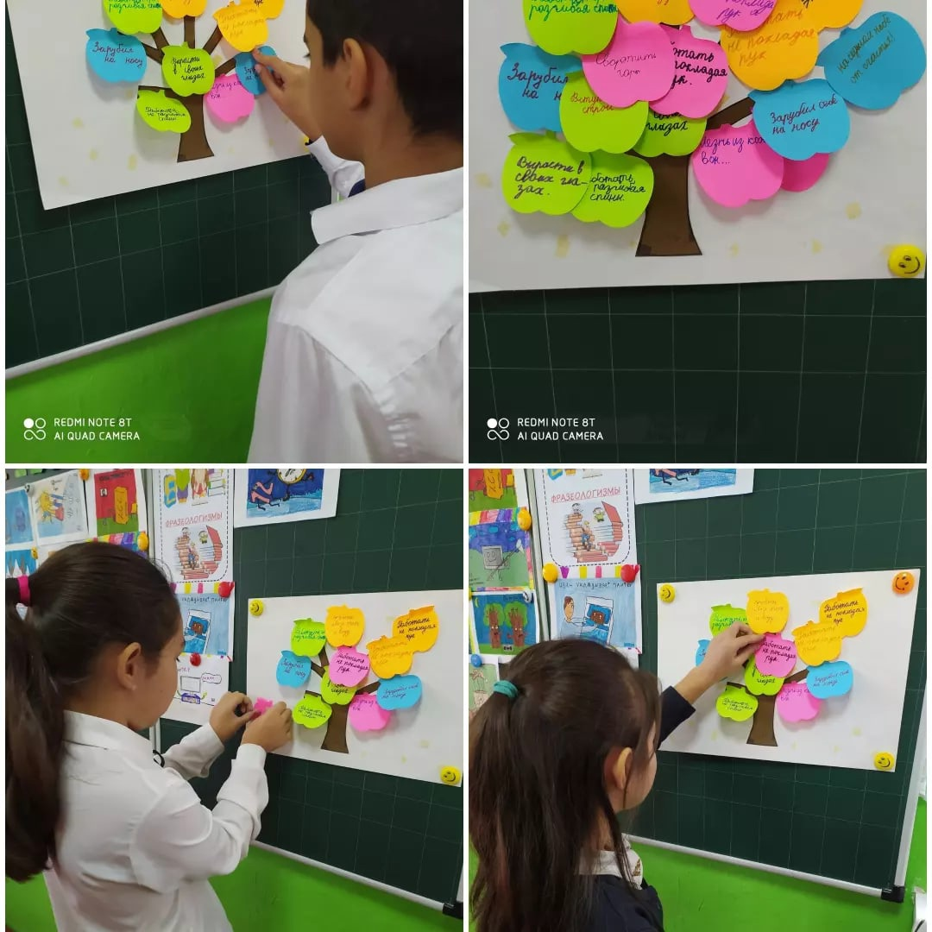
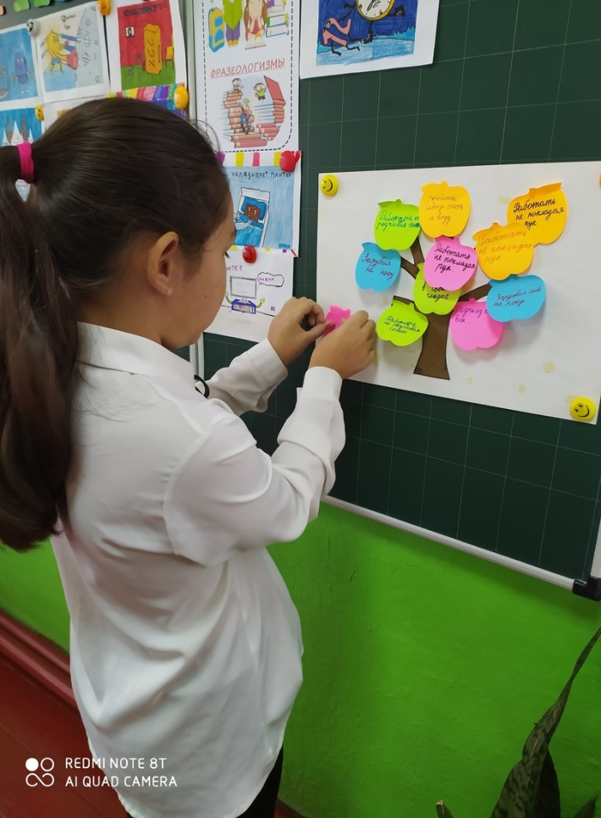
«Фразеологизмы – как метод рефлексии»

Slide 18
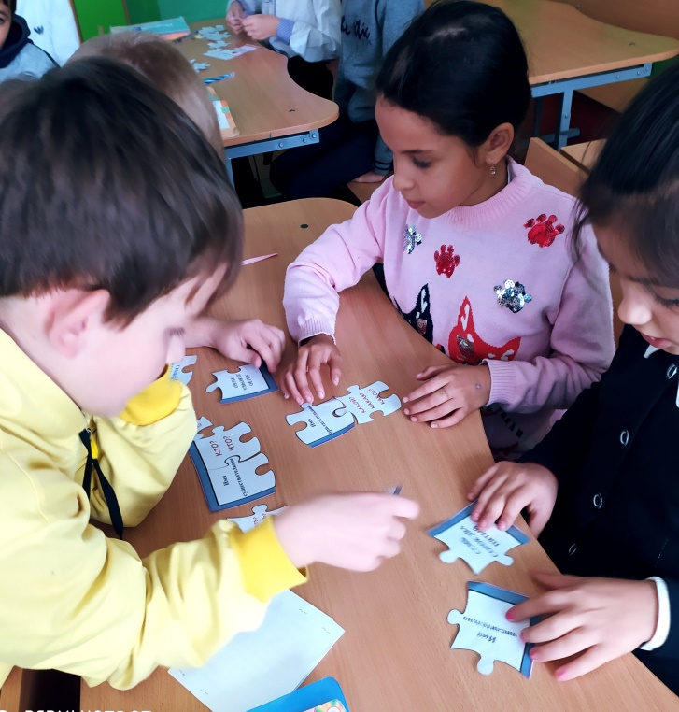
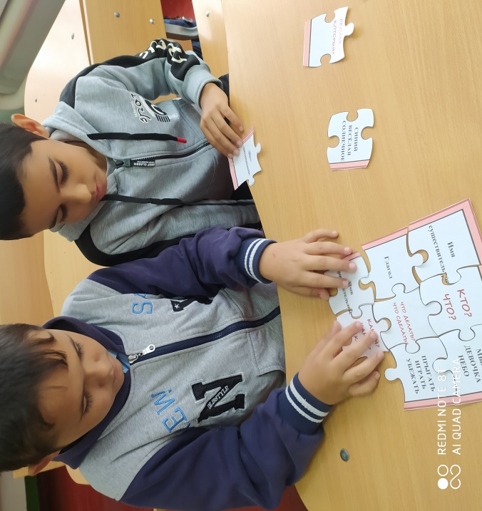
«Метод - пазл»

Slide 19

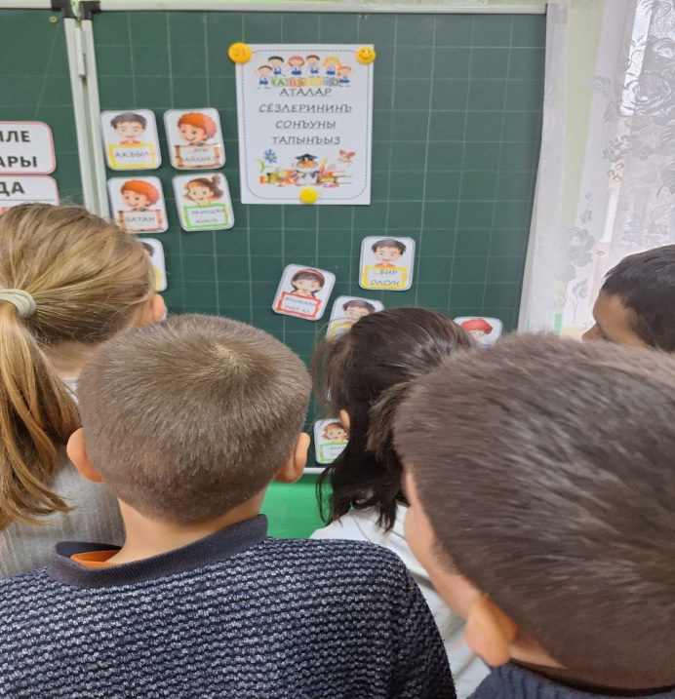
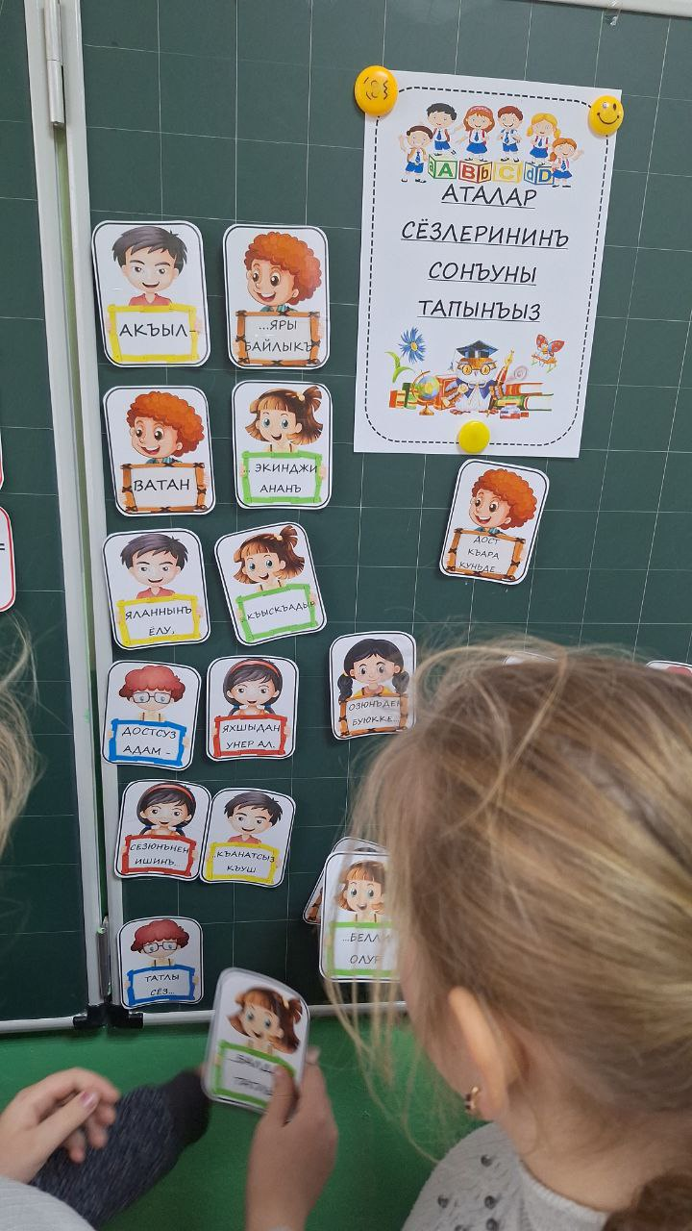
«Доскажи словечко»

Slide 20
Вывод
Дети становятся одаренными не столько потому, что им больше, чем другим, дала природа, сколько потому, что они в большей мере сумели реализовать себя. И здесь важно помочь ребенку сделать первые шаги по ступенькам творчества, но еще важней не опоздать – не упустить моменты рождения
ГЕНИЯ.
СПАСИБО ЗА ВНИМАНИЕ!

Slide 21
Полезные ссылки к урокам:
1. Kahoot. Это бесплатная платформа для обучения в игровой форме, которая подходит для любого учебного предмета и любого возраста.
В этот инструмент не возможно не влюбиться. Использование это инструмента является прекрасной заменой покупке дорогостоящих пультов для системы обратной связи в классе. Все, что вам понадобится это свой компьютер, проектор и наличие смартфонов у ребят в классе. Процесс проверки понимания, или обсуждение какого-то вопроса превратится в настоящую увлекательную игру!
2. Plickers — это приложение, позволяющее мгновенно оценить ответы всего класса и упростить сбор статистики.
Мы привыкли к чёрно-белым квадратикам QR-кодов в рекламе, которая хочет отправить нас на какой-нибудь сайт за дальнейшей информацией, и в разной другой печатной продукции, пытающейся связать бумагу и интернет. Но, как оказалось, это не единственное их применение. P lickers использует планшет или телефон учителя для того, чтобы считывать QR-коды с карточек учеников. Карточка у каждого ученика своя, её можно поворачивать, что даёт четыре разных варианта ответа. В приложении создается список класса, и с его помощью можно узнать, как именно каждый ученик отвечал на вопросы.
3. https://blog.nils.ru/(для создания рабочих листов)
4. https://maketron.ru/ (для создания буклетов ….)
5. https://crossmaker.ru/ru/ (для создания кроссвордов)

